Slide 1
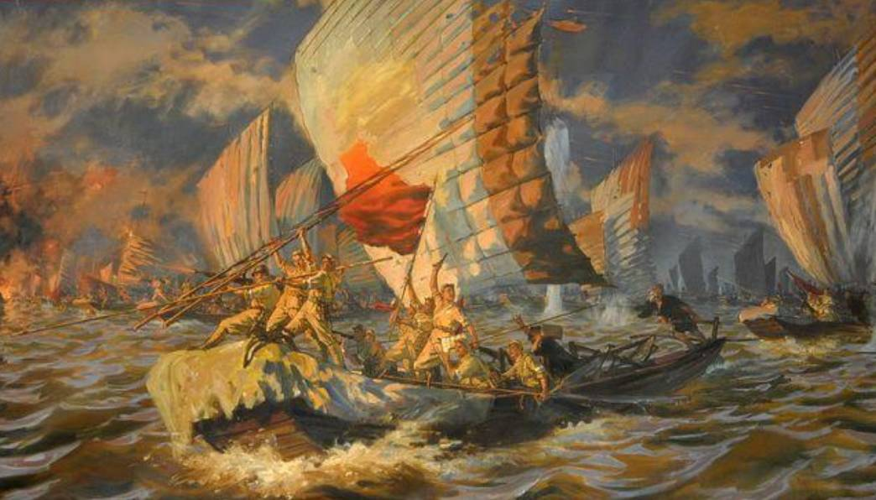
1 消息二则

Slide 2
知识备查
毛泽东（1893—1976） 马克思列宁主义者，中国无产阶级革命家、政治家、军事家，中国共产党、中国人民解放军、中华人民共和国的主要缔造者和领袖，毛泽东思想的主要创立者。字润之，湖南湘潭韶山冲（今属韶山市）人。他的主要著作编入《毛泽东选集》（4卷）和《毛泽东文集》（8卷）。

Slide 3
知识备查
新闻基本常识
新 闻
新闻指报纸、电台、电视台、互联网等媒体经常使用的记录社会、传播信息、反映时代的一种文体。狭义上的新闻单指消息,广义上的新闻指消息、通讯、报告文学、特写、评论等。
新闻有传播性、真实性和时效性三个属性。

Slide 4
知识备查
新闻基本常识
消 息
消息指报道事件的概貌而不讲述事件详细的经过和细节的一种文体，是以简要的语言文字迅速传播新近事实的新闻体裁，也是最广泛、最经常采用的新闻体裁。
消息有比较固定的格式，即由主到次地组织内容，使事件的高潮在前，被称为“倒金字塔式”结构。

Slide 5
知识备查
新闻基本常识
新闻的结构
新闻的结构包括标题、导语、主体、背景、结语五部分。
标题：高度概括已经发生的新闻事实，一般包括引标、主标、副标。
导语：消息的第一段或者第一句话。它扼要地揭示了新闻的核心内容。
主体：承接导语，揭示主体，对新闻事实做具体的叙述与展开。

Slide 6
知识备查
背景：指发生新闻事实的社会环境和自然环境。
结语：是消息的最后一段或最后一句话。依据内容需要，可有可无。
标题、导语、主体是新闻的主要部分，背景、结语是辅助部分。

Slide 7
知识备查
新闻基本常识
新闻的要素
一篇完整的新闻作品应该具备六个最基本的要素：who（何人）、what（何事）、when（何时）、where（何地）、why（何故）和how（如何）。这六要素常常被称为“五个W和一个H”。

Slide 8
知识备查
背景资料
1949年初，淮海、辽沈、平津三大战役后，蒋介石一面玩弄和平的阴谋，一面加强长江防线，企图取得喘息时间，重整军备，卷土重来。1949年4月20日，国民党政府拒绝在国共双方和谈代表团拟定的国内和平协议上签字。解放军第二、第三野战军和华东军区、中原军区部队共100万人，奉命于当晚发起渡江战役，在长达500余千米的战线上强渡长江，突破国民党长江防线。22日2时，新华社全文刊发了毛泽东同志撰写的消息《我三十万大军胜利南渡长江》，报道了人民解放军占领南岸广大地区的战况。

Slide 9
预习检查
读一读
wú
dū
dí
kuì
芜
湖
督
战
荻
港
溃
退
zhū
sài
xiè
jiān
诸
城
要
塞
泄
气
歼
灭
kū
dānɡ
摧 拉朽
枯
锐不可
当

Slide 10
预习检查
多音字
（ ）
塞子
sāi
dānɡ
当然
（ ）
当
塞
（ ）
sè
闭塞
dànɡ
当铺
（ ）
（ ）
sài
要塞
yīn
hénɡ
横竖
（ ）
殷切
（ ）
殷
横
（ ）
hènɡ
yān
殷红
（ ）
蛮横

Slide 11
预习检查
形近字
签
溃
è （ ）止
qiān（ ）证
kuì（ ）退
遏
馈
渴
捡
kuì（ ）赠
kě（ ）望
jiǎn （ ）拾
喝
检
匮
hē（ ）水
jiǎn （ ）查
kuì（ ）乏

Slide 12
预习检查
词语解释
经营：
溃退：
突破：
督战：
要塞：
业已：
筹划、组织并管理。
（军队）被打垮而后退。
集中兵力向一点进攻或反攻，打开缺口。
监督作战。
在军事上有重要意义的、有巩固的防御设备的据点。
已经。

Slide 13
预习检查
摧枯拉朽：
文中指枯草朽木受到摧折。比喻腐朽势力被迅速摧毁。
锐不可当：
锋利无比，无法阻挡。文中形容解放军勇往直前的气势无法抵挡。

Slide 14
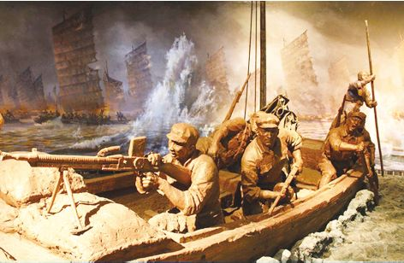
我三十万大军胜利南渡长江

Slide 15
整体感知
认真阅读这则消息，找一找这则消息的“六要素”。
何时：
1949年4月20日午夜至21日
何地：
芜湖、安庆之间
何人：
三十万人民解放军
何事：
我三十万大军胜利南渡长江
何故：
发起渡江战役
如何：
突破敌阵，占领南岸广大地区

Slide 16
整体感知
读完这则消息，你能找出它的标题、导语和主体部分吗？
标题：
《我三十万大军胜利南渡长江》
导语：
英勇的人民解放军二十一日已有大约三十万人渡过长江。
主体：
导语以下是消息的主体。

Slide 17
精读细研
从标题《我三十万大军胜利南渡长江》中，你获知了哪些信息？你认为消息的标题应具备哪些特点？
获知信息：
人物、地点、事件
标题特点：
简明、醒目，概括性强

Slide 18
精读细研
正文开头的黑体字是消息的什么部分？它的作用有哪些？
新华社长江前线二十二日二时电
黑体字是电头，也称“消息头”。它是用来表示稿件发出的单位、地点以及时间的。

Slide 19
精读细研
认真阅读这则消息，勾画出导语部分。思考：导语在文中起什么样的作用？
导语：
英勇的人民解放军二十一日已有大约三十万人渡过长江。
作用：
从渡江时间及渡江人数两方面扼要地揭示了新闻的核心内容，总领了全文。

Slide 20

精读细研
讨论：我们该如何确定一篇消息的导语？
方法指导
1.注意导语的特征。
它简明扼要地揭示了新闻的核心内容，主要包括什么时间、什么地点、什么人物、干了什么事，以及事件的意义等。
2.注意导语的位置。
比较短小的新闻（一段话），一般第一句话是导语；比较长的新闻（多段话），一般第一段话是导语。

Slide 21


合作探究
这则消息报道的是一场大战，只用了不到二百字，你觉得效果如何？作者为什么不详细地描写渡江战斗的情景呢？

Slide 22
合作探究
本文不足二百字，却简而不陋，是大手笔，堪称经典。对于渡江和战斗的情景，作者没有详细描写，只是几笔勾勒，粗线条地介绍了渡江的时间、地点及事件的结局。因为敌军“摧枯拉朽，军无斗志，纷纷溃退”，在三十万大军面前简直不堪一击，根本不值得去详细介绍。

Slide 23

合作探究
浏览全文，体味消息的语言，说一说它们有什么表达效果。

Slide 24
合作探究
“已”即“已经”，表明解放军三十万人已经渡过长江。体现了消息的准确性。
英勇的人民解放军二十一日已有大约三十万人渡过长江。
“大约”表明三十万人是一个概数，不是确数。体现了消息的准确性。

Slide 25
合作探究
“不到二十四小时”显示人民解放军攻击强度之高，无坚不摧。
“直取对岸”表现人民解放军排山倒海、一往无前的战斗场景。
长江风平浪静，我军万船齐发，直取对岸，不到二十四小时，三十万人民解放军即已突破敌阵，占领南岸广大地区，现正向繁昌、铜陵、青阳、荻港、鲁港诸城进击中。
这句话指出了事件的发展方向和战斗正向纵深发展的可喜情况。

Slide 26
针对同样的事件，1949年4月24日，《人民日报》刊载了另一则消息——《人民解放军百万大军横渡长江》。
这则消息与第一则消息有什么不同呢？让我们走进课文，去寻找答案吧。

Slide 27
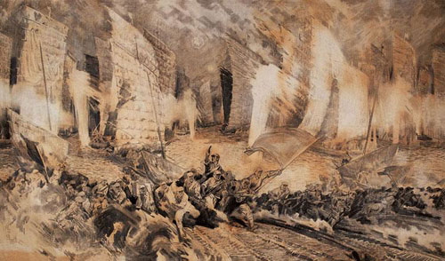
人民解放军百万大军横渡长江

Slide 28
整体感知
浏览课文，找出这则消息的“六要素”。
何时：
1949年4月20日夜至4月22日22时
何地：
西起九江（不含），东至江阴一千余华里的长江战线
何人：
人民解放军百万大军
何事：
我百万大军突破长江防线，占领南岸广大地区
何故：
国民党反动派拒绝签订和平协定，人民解放军为了打倒蒋介石，解放全中国而发起渡江战役
如何：
三路大军横渡长江

Slide 29
精读细研
认真阅读课文，找出本文的导语，说说导语从哪几个方面概括了全文。
导语：
人民解放军百万大军，从一千余华里的战线上，冲破敌阵，横渡长江。西起九江（不含），东至江阴，均是人民解放军的渡江区域。
导语从渡江作战的兵力、战线（即渡江区域）、战况三个方面总领了全文。

Slide 30
精读细研
本文的主体部分是按照什么顺序来安排材料的？
从情节发展来看，本文的主体部分是按照事件发生的先后，以及各路军进展情况的顺序来安排材料的。

Slide 31

合作探究
在报道各战线的情况时，作者是如何安排内容的详略的？为什么会这么安排呢？

Slide 32
合作探究
详写东路军，略写中、西路军。
因为东路军面对的敌人的防线很巩固，东路军的胜利具有重要的战略意义，直接关系到能否包围敌军，解放南京。而中、西路军面对的敌人已经没有战斗力，一笔带过即可。

Slide 33
合作探究
对西路军战况的描述中，哪些地方体现了作者的主观倾向？这样写有什么好处？

Slide 34
合作探究
此种情况，一方面由于人民解放军英勇善战，锐不可当；另一方面，这和国民党反动派拒绝签订和平协定，有很大关系。
这样写既交代了我军取胜，敌军失败的政治上和军事上的原因，又使读者进一步了解整个国民党反动政权必然覆灭的命运，从而深化了报道的主题。
从写作上来看，起到承上启下的作用。

Slide 35
合作探究
本则消息在新闻语言的使用上堪称典范。读课文，体会这则消息的语言，并说一说它们有什么样的表达效果。

Slide 36
合作探究
人民解放军百万大军，从一千余华里的战线上，冲破敌阵，横渡长江。
长江北岸人民解放军中路军首先突破安庆、芜湖线。
“冲破”：突破某种状态、限制等；“突破”：集中兵力向一点进攻或反攻，打开缺口。二者在使用时存在区别。体现了消息用词的准确。

Slide 37
合作探究
“不含”指不包括九江在内，准确地反映了当时的情况。体现了语言的准确性。
西起九江（不含），东至江阴，均是人民解放军的渡江区域。

Slide 38
合作探究
“至发电时止”，用词斩截有力，毫不拖沓，体现了语言的精练、铿锵；把时间交代得非常准确，体现了新闻的及时性。
至发电时止，该路三十五万人民解放军已渡过三分之二，余部二十三日可渡完。

Slide 39
合作探究
汤恩伯认为南京、江阴段防线是很巩固的，弱点只在于南京、九江一线。
此处敌军抵抗较为顽强。
使用“很”“较为”来说明不同的程度，表达准确。

Slide 40
合作探究
然在二十一日下午至二十二日下午的整天激战中，我已歼灭及击溃一切抵抗之敌。
敌军一部分被“歼灭”，一部分被“击溃”，所以说“我已歼灭及击溃一切抵抗之敌”。

Slide 41
课堂小结
概括主题
《我三十万大军胜利南渡长江》报道了我三十万大军胜利南渡长江的情况，表现了人民解放军排山倒海、所向披靡的气势和一往无前、压倒敌人的大无畏精神。
《人民解放军百万大军横渡长江》报道了人民解放军百万大军横渡长江的情况，分析了国民党军队士气低落的根本原因，表现了我军战士英勇善战、锐不可当、所向披靡的英雄气概。

Slide 42
写作特色
❶ 内容短小精悍，去粗取精，详略得当。
本文反映的是人民解放军胜利南渡长江的重大历史事件，这是史无前例的伟大战役，能报道的内容本来很多，但作者仅仅选择了最有代表性的基本情况来写，其余则不提，用不到二百字，就完成了对战役的完整报道。体现了作者善于择要记事的功力。
此外，对三路大军渡江战况的报道，作者也没有平均使用笔力，而是对东路军写得更详细。

Slide 43
写作特色
❷ 语言准确精练，铿锵有力。
新闻报道对语言的要求很高，特别是对重大事件的报道，要求语言必须准确精练，鲜明生动。如“长江风平浪静，我军万船齐放，直取对岸”，干净利落地写出了我三十万大军渡江时的磅礴气势。

Slide 44
板书设计
导语
我三十万大军胜利南渡长江
摧枯拉朽
主体
万船齐发
消息两则
结语
英雄式的战斗
导语
中路军
首战告捷
人民解放军百万大军横渡长江
主体
西路军
所向无敌
背景
东路军
战绩辉煌
结语

